Slide 1

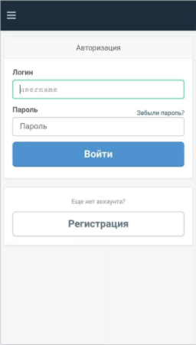

Slide 2
Регион: Челябинск
Произвольный запрос
Обстановка
Категории
Субъект
Событие
События рядом
Лояльность
Популяр ность
Отношение
Обсужда емое
Статистика
Настроение
Тьюториал
Анализ
Недавние запросы

Slide 3

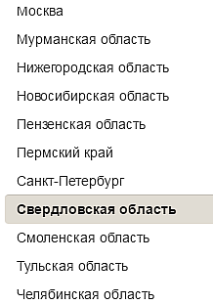
Регион: Челябинск
Произвольный запрос
Выбрать несколько
Выбрать несколько
Алапаевский
Артёмовский
Артинский
Ачитский
Байкаловский
Белоярский
Богдановичский
Верхнесалдинский
Верхотурский
События рядом
Лояльность
Статистика
Настроение
Анализ
Недавние запросы
Указать районы
Далее
ОК

Slide 4

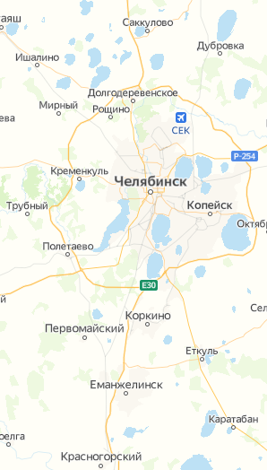

произвольный запрос
мэр Иван Иваныч
Регион: Челябинск
Произвольный запрос
Отметка мест обсуждения субъекта
События рядом
Лояльность
100
5432
578
130
Статистика
Настроение
23
Анализ
Недавние запросы

Slide 5
мэр Иван Иваныч
ВКонтакте — 31 марта 2021
Партнера Ивана Ивановича госпитализируют в больницу «Матросской тишины»
Одноклассники.ru — 29 марта 2021
Врио губернатора Челябинской области произвел кадровые перестановки
ВКонтакте — 29 марта 2021
Российский депутат пойдет под суд по обвинению в мошенничестве
Одноклассники.ru — 28 марта 2021
Врио главы Челябинской области отправил правительство в отставку
ТАСС — 27 марта 2021
В Челябинской области …
По источникам
По тональности
100
тап на отметке
Всего – 5432
ВКонтакте – 3500
Одноклассники.ru – 1000
Telegram – 500
Прочие - 432
5432
тап
578
130
23

Slide 6
Экономика
Регион: Челябинск
Произвольный запрос
Политика
Экономика
Отметка мест обсуждения категории
События рядом
Лояльность
Криминал
Общество
100
5432
578
130
Статистика
Категории
Наука
Армия
23
Анализ
Недавние запросы
Культура
Спорт

